Slide 1
3 cesure dal 1945 a oggi
ECONOMIA: Anni 70, crisi energetica e fine dei “trent’anni gloriosi” delle economie occidentali
POLITICA: 1989-1991, fine del comunismo e dissoluzione dell’URSS
RELAZIONI INTERNAZIONALI: 2001, attentato alle Torri Gemelle e terrorismo globale

Slide 2
La svolta degli anni 70

Slide 3
1945-1975 in Europa occidentale
Un nuovo patto tra Stato e cittadini: lo Stato provvede una serie di servizi ai cittadini (Welfare State: “stato del benessere”) e sostiene la crescita economica con la spesa pubblica
Presupposti teorici: John Maynard Keynes, fautore delle politiche di spesa pubblica

Slide 4
Welfare State
È un’idea antica, che nasce con la rivoluzione industriale per risolvere i problemi che essa genera: disoccupazione, infortuni
Dalla fine dell’800, lo Stato comincia a intervenire per risolvere questi problemi, e per garantire maggiore giustizia sociale, anche per la pressione dei partiti socialisti e del movimento sindacale

Slide 5
Welfare State prima del 1945
Le esperienze di Welfare State sono diverse da paese a paese
Socialisti e marxisti vogliono che lo Stato governi tutta l’economia e distribuisca tutti i profitti ai lavoratori: in URSS la prima applicazione di queste politiche
Negli anni tra le due guerre, il fascismo e il nazismo introducono forme di Welfare State

Slide 6
Dopo il 1945
Lo Stato è il motore della ricostruzione economica
Problema: come finanziare la spesa pubblica dello Stato?
Soluzione: tasse
Il sistema funziona quando l’economia cresce, ma quando smette di crescere cominciano i problemi: la spesa pubblica è inelastica

Slide 7
Dagli anni 70
Crisi energetica provocata da una nuova guerra in Medio Oriente e da un cambio di strategia dei paesi produttori del petrolio: il prezzo del petrolio aumenta di 10 volte in un decennio
Cambio tecnologico e cambiamento dei processi produttivi: processi di automazione, robot, macchine a controllo numerico

Slide 8
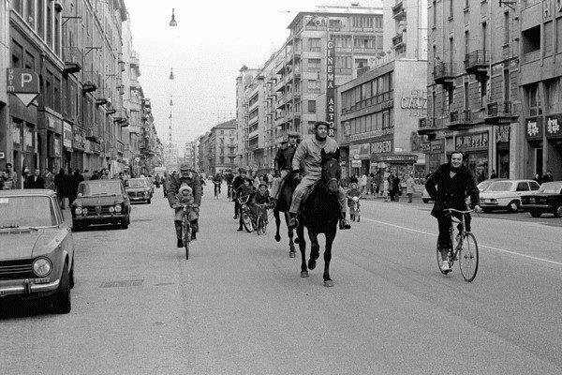
Milano 1973

Slide 9
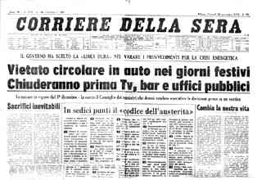
“codice di austerità” in Italia per la crisi energetica

Slide 10
Una nuova fase in Occidente
Finisce un’epoca: presa di coscienza dei limiti dello sviluppo
Nuova sensibilità: ambientalismo
Fine del modello “fordista”
Globalizzazione

Slide 11
Cambio tecnologico
automazione e diminuzione dei posti di lavoro:
Agricoltura > industria
Industria > servizi
Servizi > macchine?

Slide 12
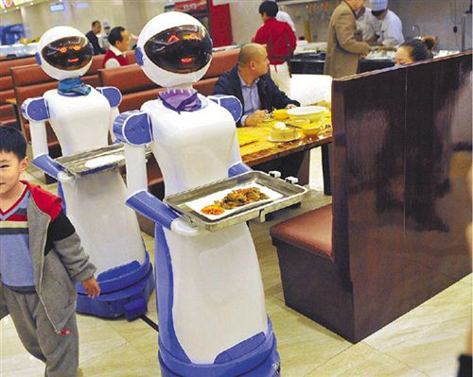
Robot camerieri in Cina

Slide 13
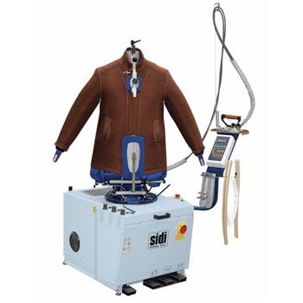
Stiratrice automatica

Slide 14
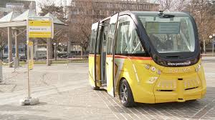
Bus navetta senza conducente (Svizzera)

Slide 15
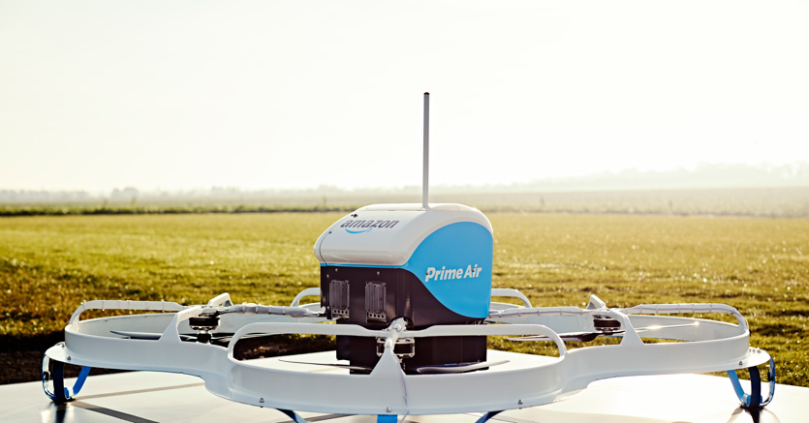
Drone per la consegna di pacchi (Amazon)

Slide 16
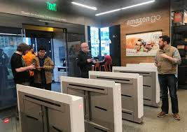
Negozio senza casse

Slide 17
Processi di automazione e “New Economy”
Un nuovo scenario: le macchine spazzano via il lavoro in tutti i settori (agricoltura, industria e servizi)? Fino a un certo punto: in realtà generano altri lavori (per ora)
La deindustrializzazione cancella le fabbriche e la “new economy” smaterializza i centri industriali
La Silicon Valley (California) luogo simbolo della nuova economia vs. Detroit simbolo economia fordista

Slide 18
La rivoluzione delle telecomunicazioni
Importanza fondamentale nell’avvento della “New economy” ha avuto la rivoluzione delle telecomunicazioni legata a 3 nuove tecnologie:
Cellulari
Rete internet
GPS (sistemi satellitari)

Slide 19
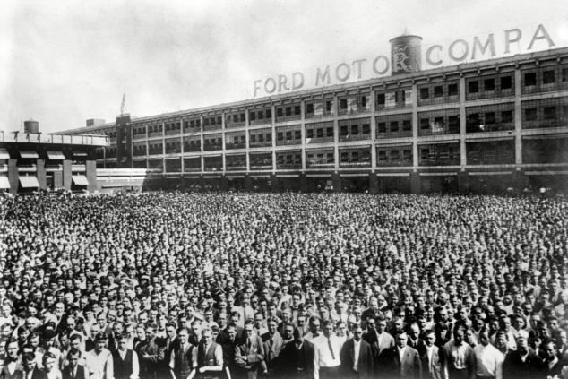
Lavoratori radunati davanti alla fabbrica Ford a Detroit (anni 30)

Slide 20
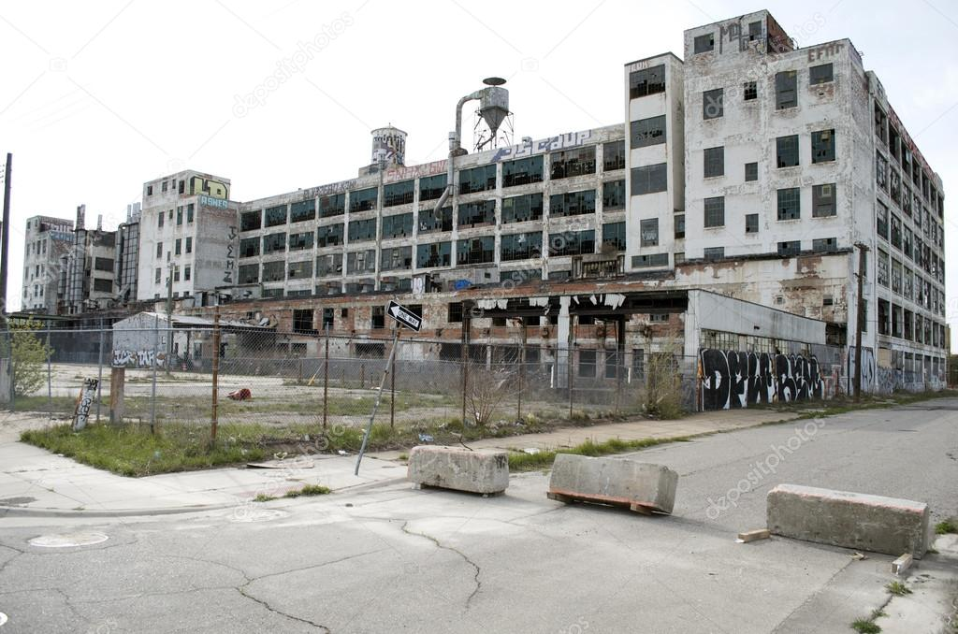
Fabbrica Ford a Detroit oggi

Slide 21
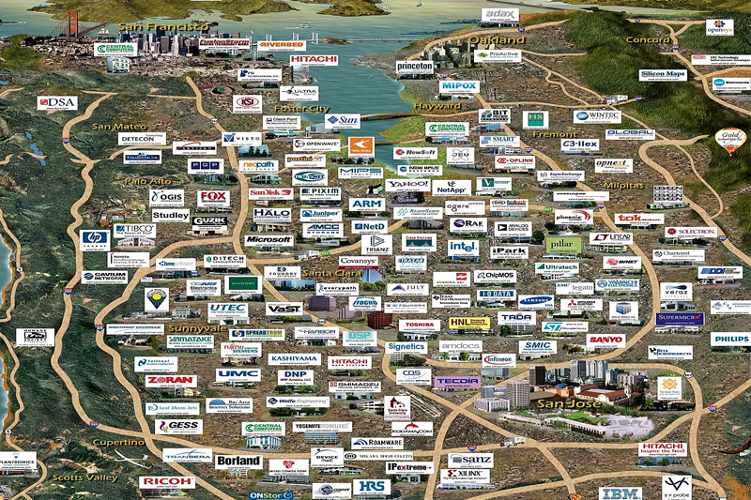
“Silicon Valley” (California)

Slide 22
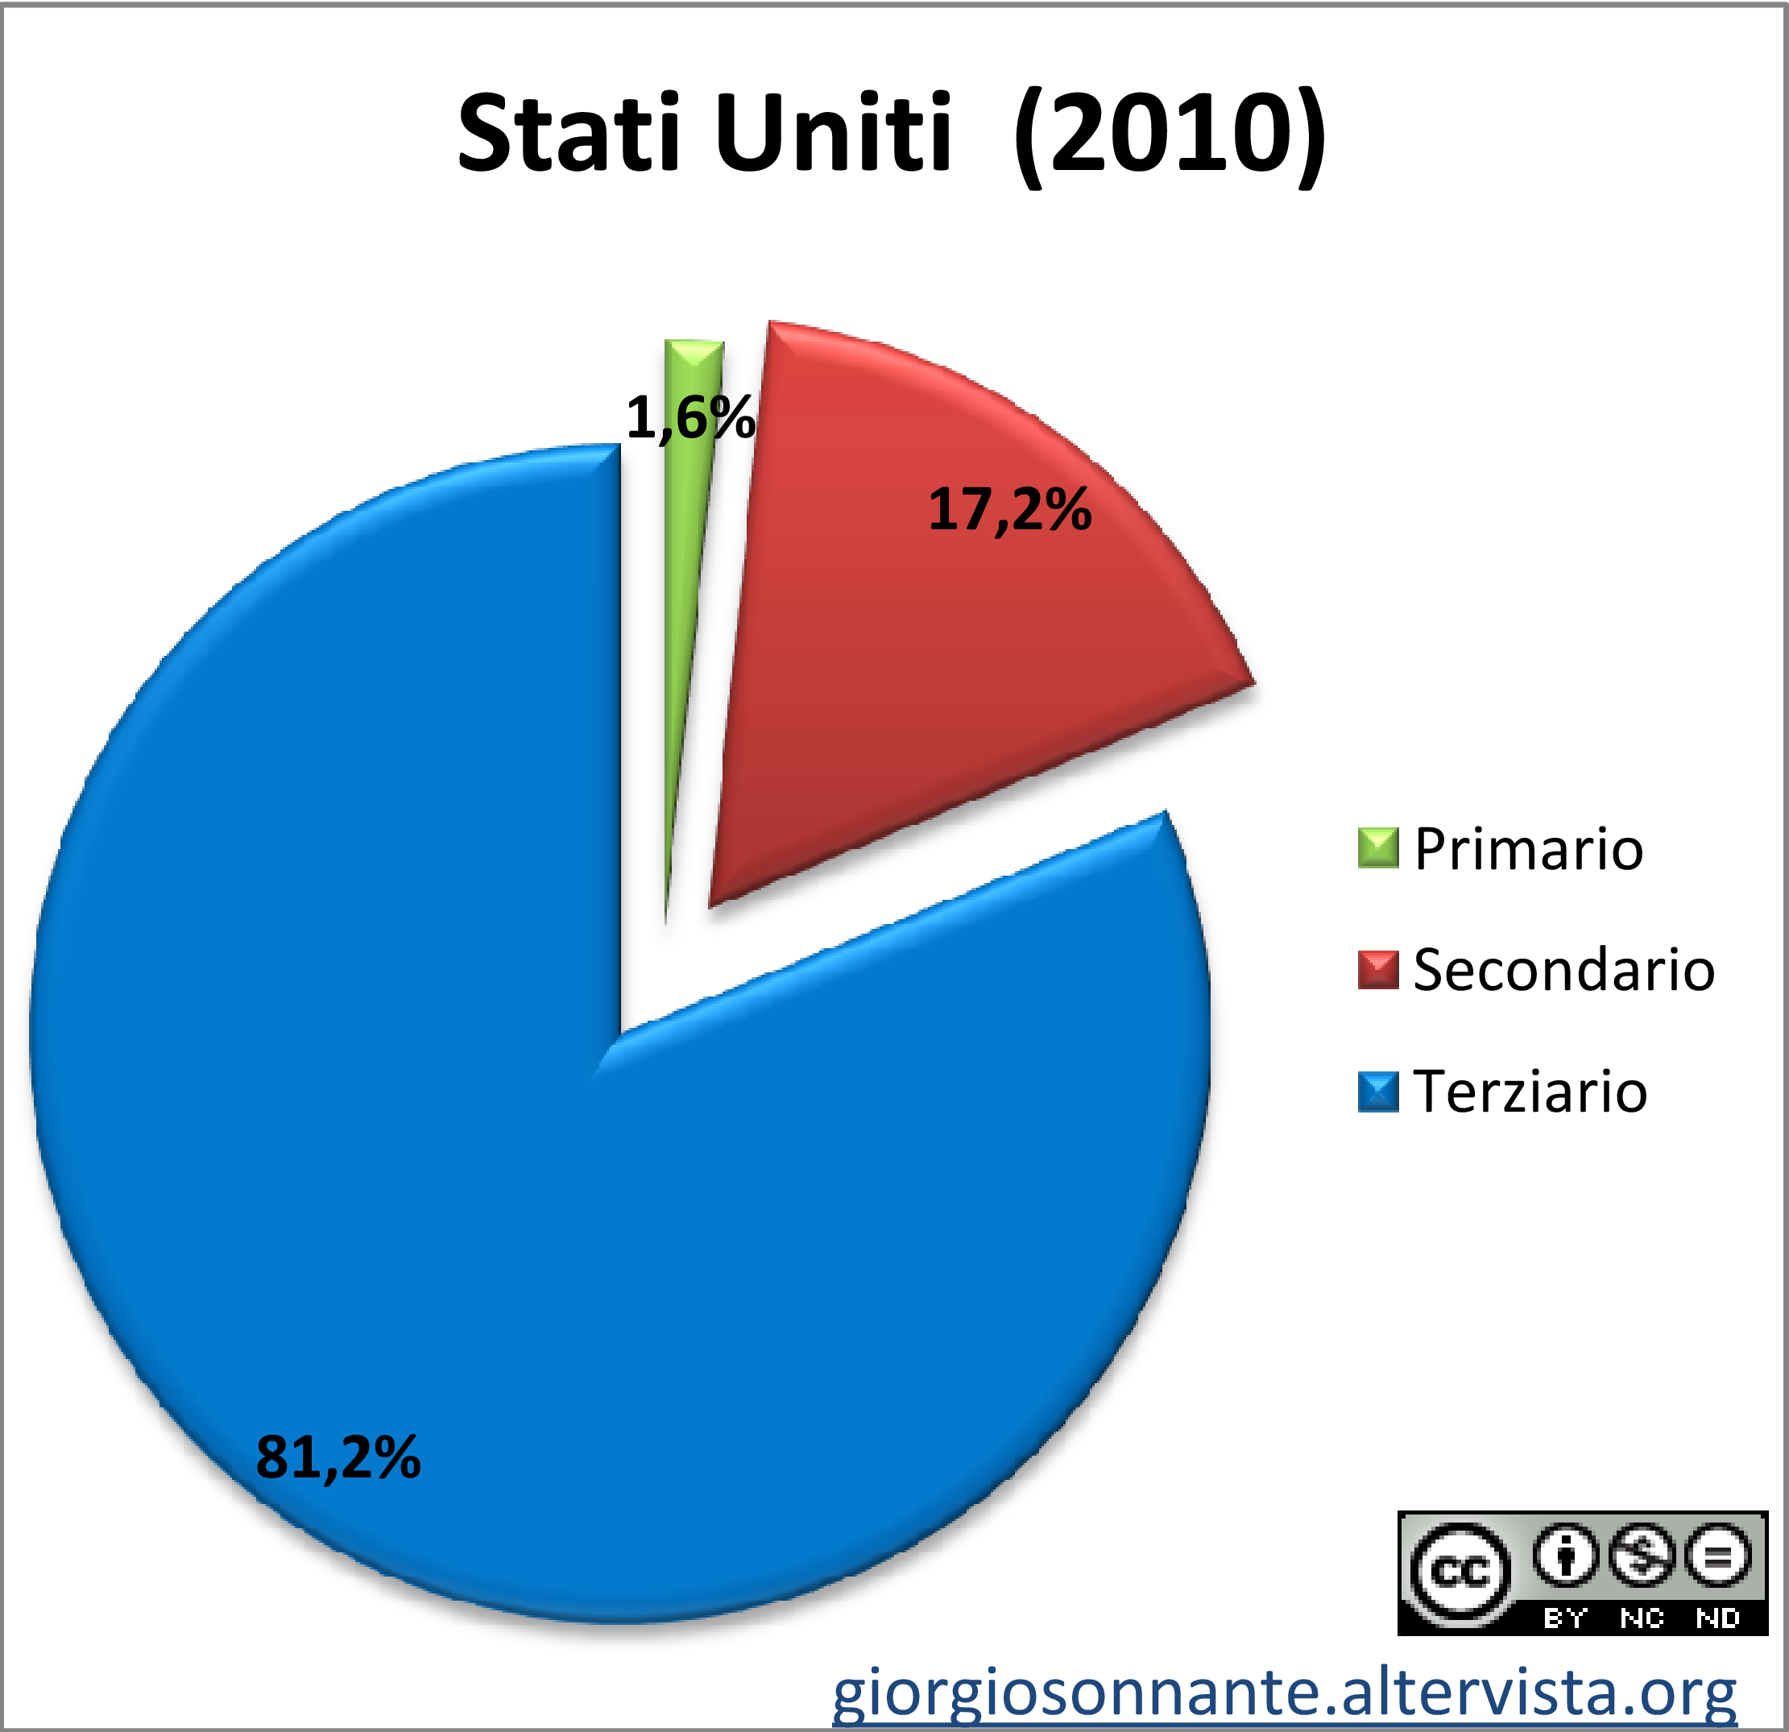
Occupati per settore economico negli Stati Uniti

Slide 23
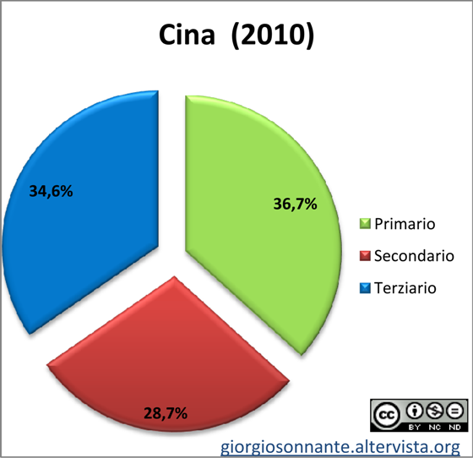
Occupati per settore economico:
Cina 2010

Slide 24
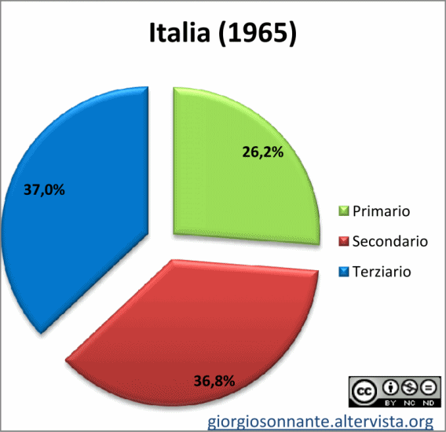
Occupati per settore economico in Italia: 1965

Slide 25
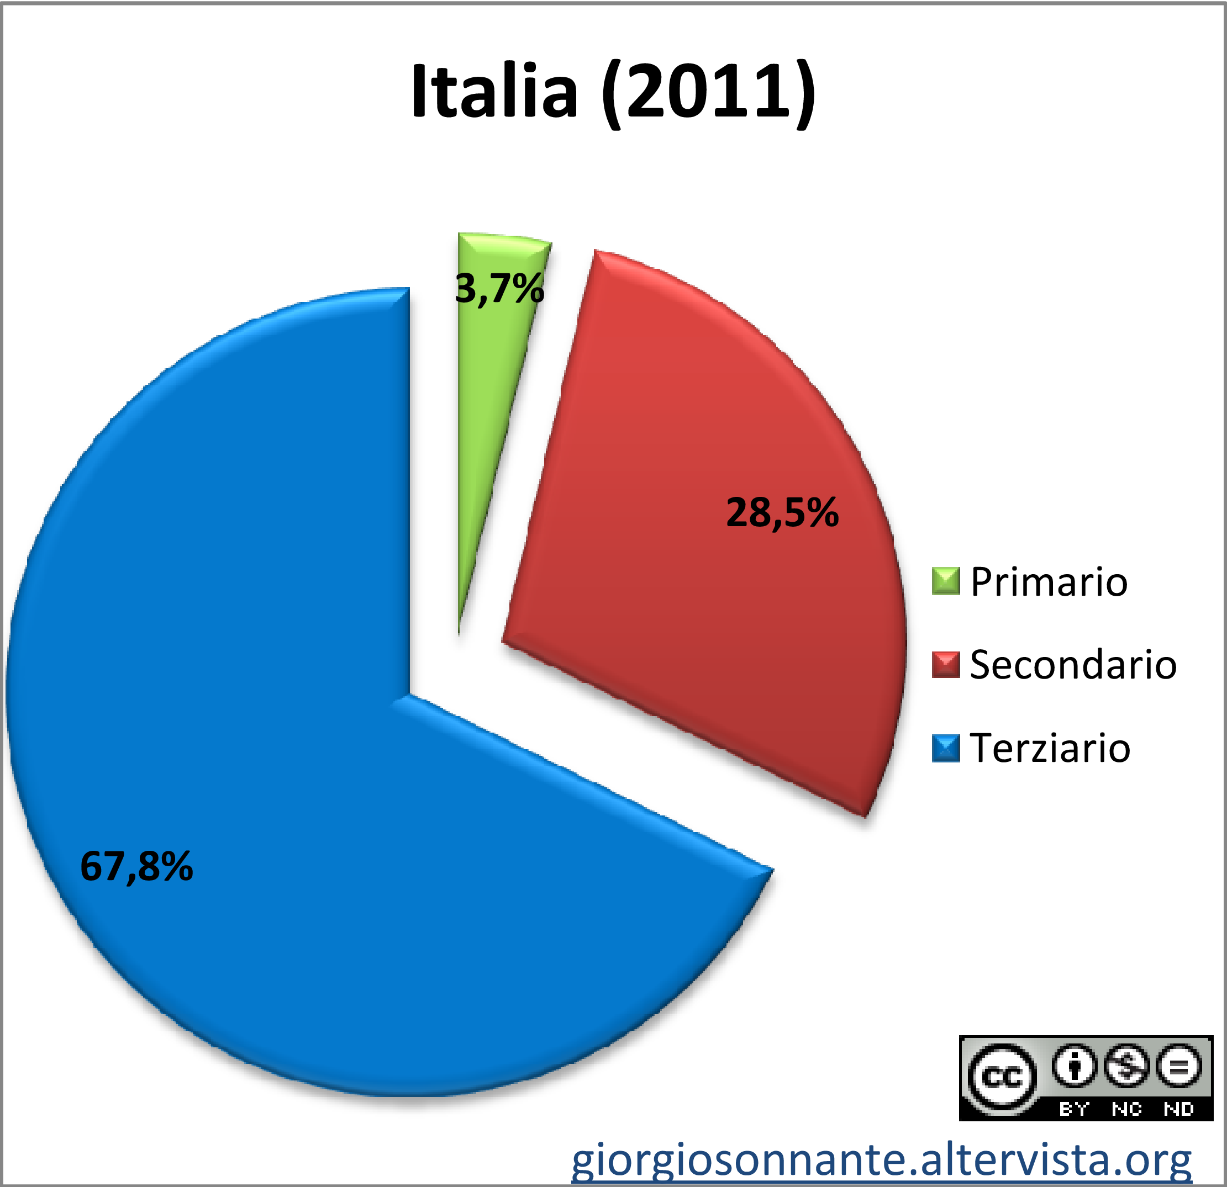
Occupati per settore economico: Italia 2011

